Slide 1
РИНОК Фінансових послуг
Дисципліна за вибором
Викладач: к.е.н., доцент
Разумова Ганна Вікторівна

Slide 2
РИНКИ ФІНАНСОВИХ ПОСЛУГ - сфера діяльності учасників ринків фінансових послуг з метою надання та споживання певних фінансових послуг. До ринків фінансових послуг належать професійні послуги на ринках банківських послуг, страхових послуг, інвестиційних послуг, операцій з цінними паперами та інших видах ринків, що забезпечують обіг фінансових активів
ФІНАНСОВА ПОСЛУГА - операції з фінансовими активами, що здійснюються в інтересах третіх осіб за власний рахунок чи за рахунок цих осіб, а у випадках, передбачених законодавством, - і за рахунок залучених від інших осіб фінансових активів, з метою отримання прибутку або збереження реальної вартості фінансових активів
УЧАСНИКИ РИНКУ ФІНАНСОВИХ ПОСЛУГ - особи, які відповідно до закону мають право надавати фінансові послуги на території України; особи, які провадять діяльність з надання посередницьких послуг на ринках фінансових послуг; об'єднання фінансових установ, включені до реєстру саморегулівних організацій, що ведеться органами, які здійснюють державне регулювання ринків фінансових послуг; клієнти. Законами з питань регулювання окремих ринків фінансових послуг можуть визначатися інші учасники ринків фінансових послуг
Закон України «Про фінансові послуги та державне регулювання ринків фінансових послуг»

Slide 3
Метою навчальної дисципліни
«Ринок фінансових послуг»
є формування системи теоретичних і прикладних знань щодо механізму та особливостей функціонування фінансового ринку, аналізу фінансових інструментів, стратегії і тактики фінансової діяльності учасників ринку фінансових послуг, навичок аналізу кон’юнктури ринку фінансових послуг та реагування на її зміни

Slide 4
Основні завдання дисципліни «Ринок фінансових послуг»:
набуття знань щодо сутності та теоретичних засад функціонування ринку фінансових послуг, порядку створення, діяльності та ліквідації фінансових установ, видів, сутності і порядку надання фінансових послуг фінансовими установами, законодавчої та нормативної бази діяльності ринку фінансових послуг, основних засад державного регулювання та нагляду за діяльністю учасників ринку, проблем та перспектив розвитку ринку фінансових послуг в Україні.

Slide 6
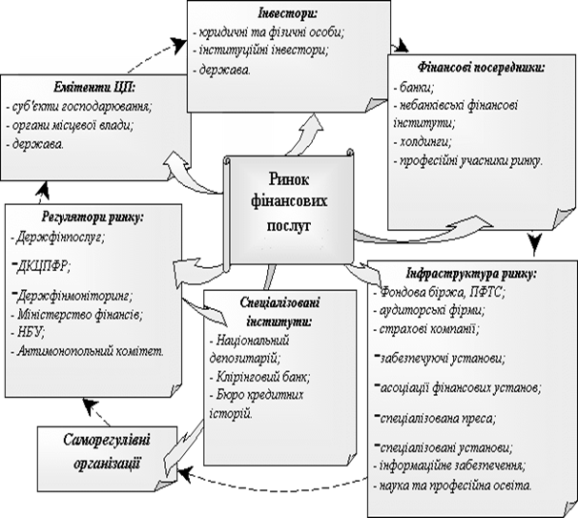

Slide 7
ОРГАНІЗАЦІЙНА СИСТЕМА РИНКУ ФІНАНСОВИХ ПОСЛУГ
Ковальчук К.Ф., Архірейська Н.В., Валенюк Н.В. Ринок фінансових послуг: навч. посібник. Дніпро: НМетАУ, 2018. 135 с.

Slide 8
ТРАНСФОРМАЦІЯ ЗАОЩАДЖЕНЬ В ІНВЕСТИЦІЇ

Slide 9
Теми, які передбачено РПНД:
 | Назва теми (згідно з РПНД)
1 | Ринок фінансових послуг та його роль в економіці
2 | Структуризація та сегментація ринку фінансових послуг
3 | Сутність та класифікація фінансового посередництва
4 | Фінансові послуги на грошовому ринку
5 | Фінансові послуги на валютному ринку
6 | Фінансові послуги на ринку позичкового капіталу
7 | Фінансові послуги на ринку цінних паперів
8 | Фінансові ризики
9 | Державне регулювання ринку фінансових послуг

